Slide 1


AI Recommendation System/engine
سیستم پیشنهادگر در هوش مصنوعی
نام استاد : عصایی معمم
تهیه کننده : آیدین باقری نژاد

Slide 2

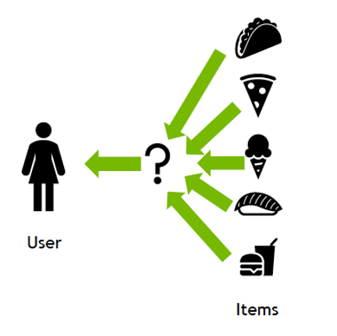

سیستم پیشنهادگر (Recommender system) چیست ؟
(محصولات، خدمات، محتوا و...)

Slide 3
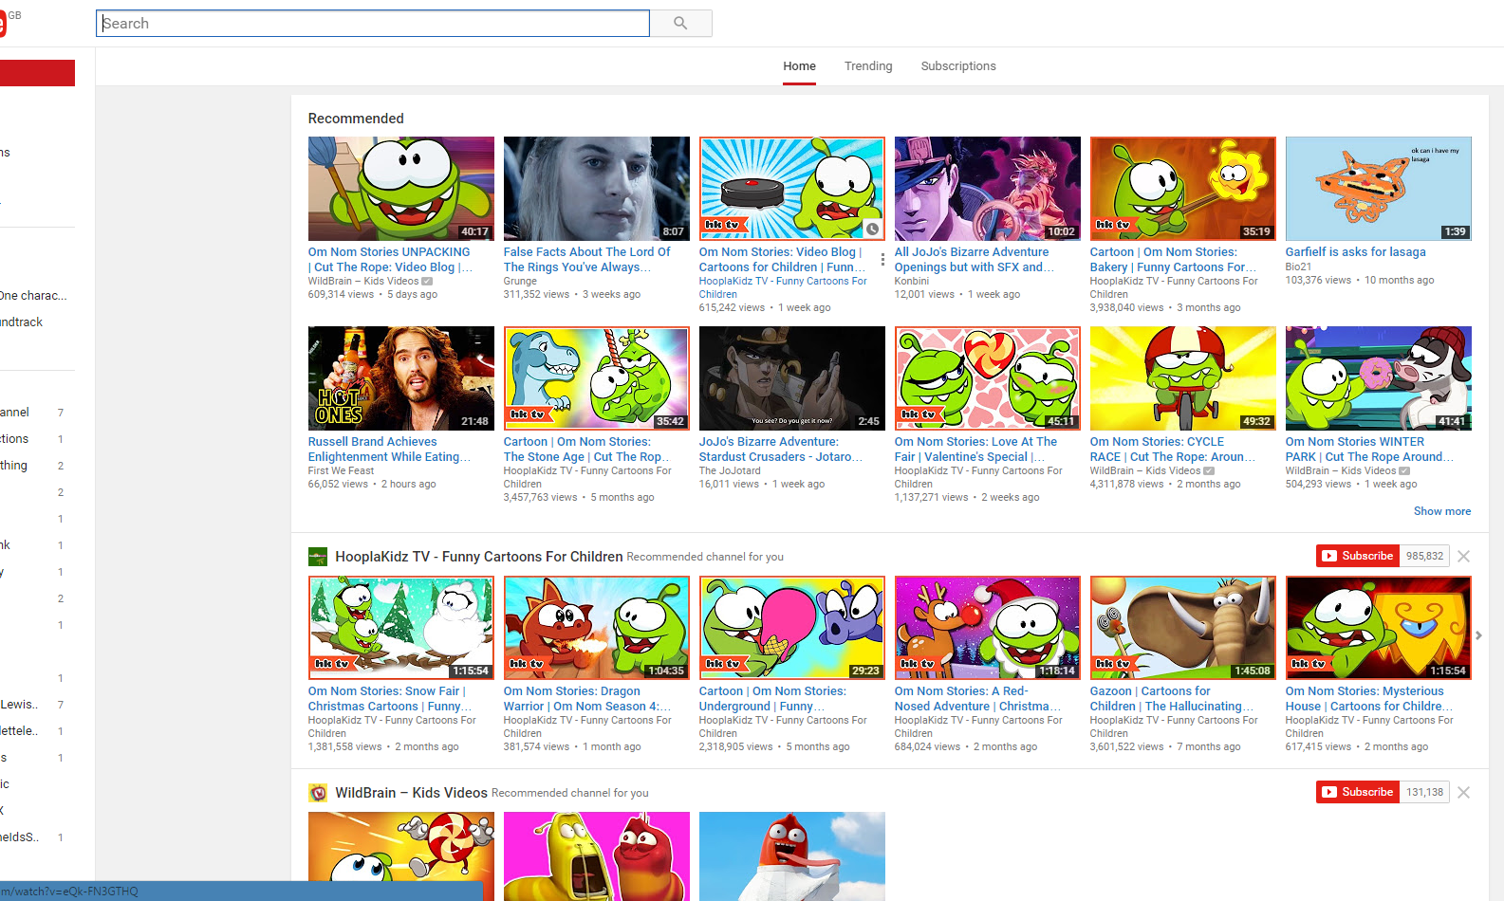
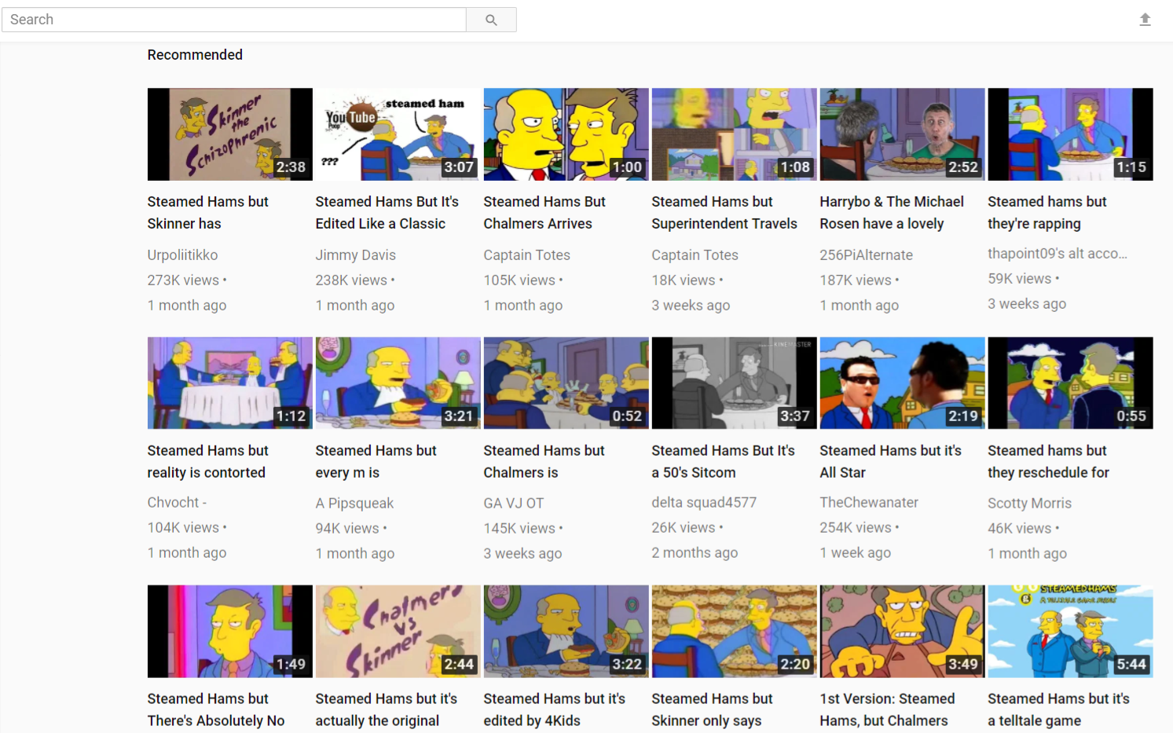

چند مثال از ریکامندر سیستم ها
1. سیستم پیشنهاد ویدئوی Youtube

Slide 4
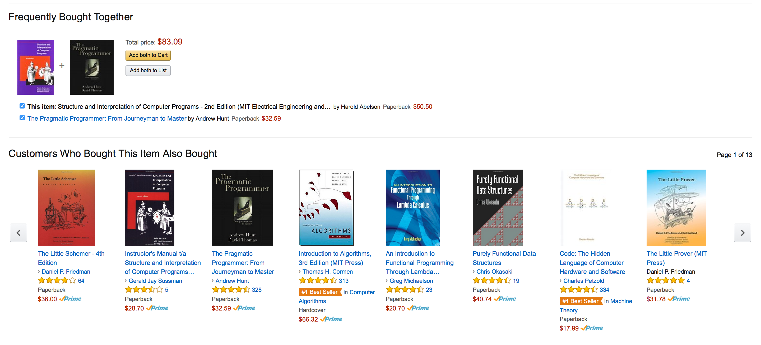

چند مثال از ریکامندر سیستم ها
2. سیستم پیشنهاد در وب‌سایت خرده‌ فروشی آمازون.
"معمولا همراه با این محصول خریداری میشود " و "کاربرانی که این محصول را خریدند محصولات زیر را هم خریدند"

Slide 5
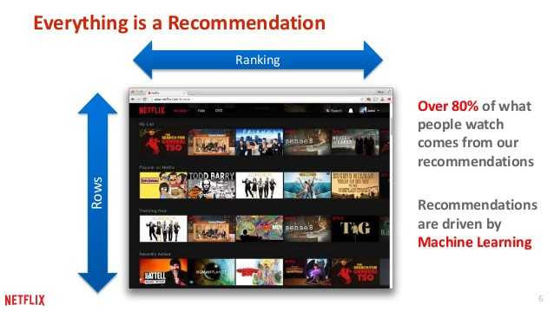
چند مثال از ریکامندر سیستم ها
3. سیستم پیشنهاد فیلم و سریال موجود در وب‌سایت نتفلیکس

Slide 6

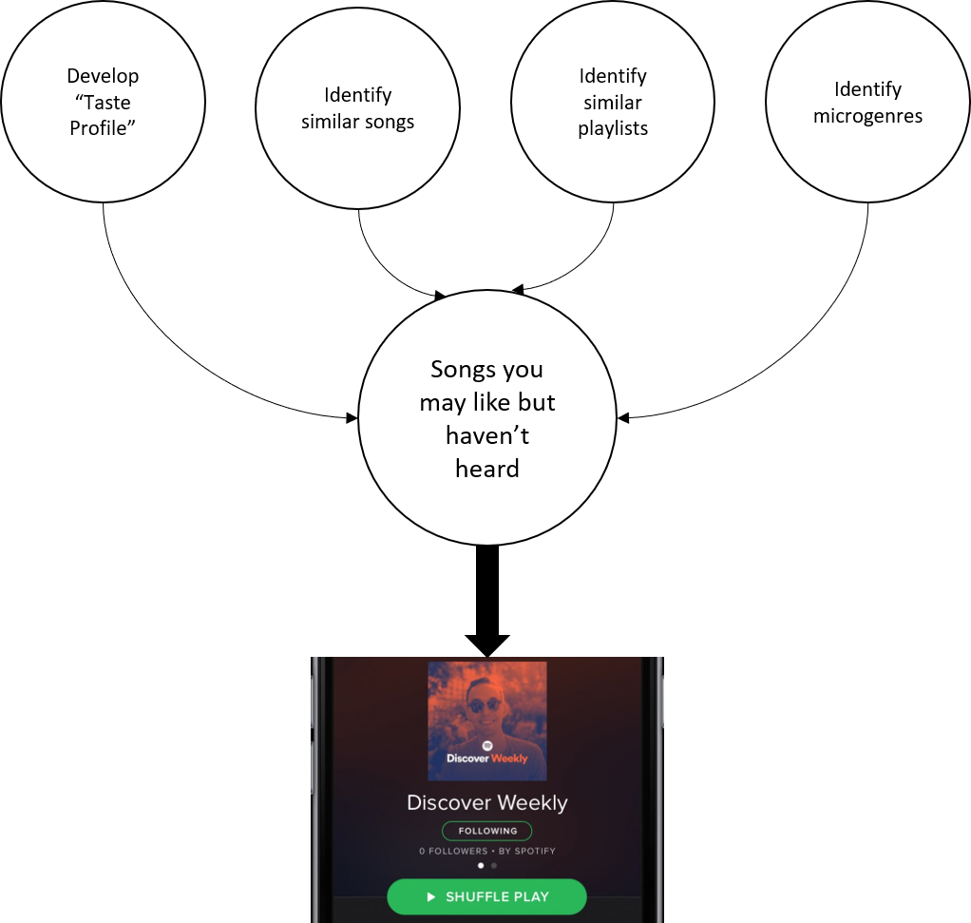
چند مثال از ریکامندر سیستم ها
4. سیستم پیشنهاد موسیقی در اسپاتیفای

Slide 7
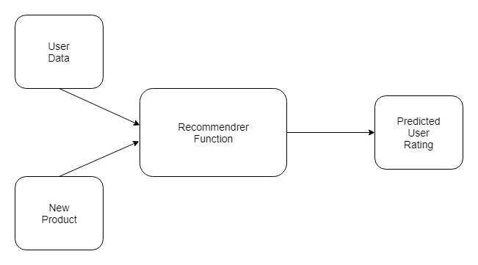

تابع پیشنهادگر (Recommender Function)

Slide 8
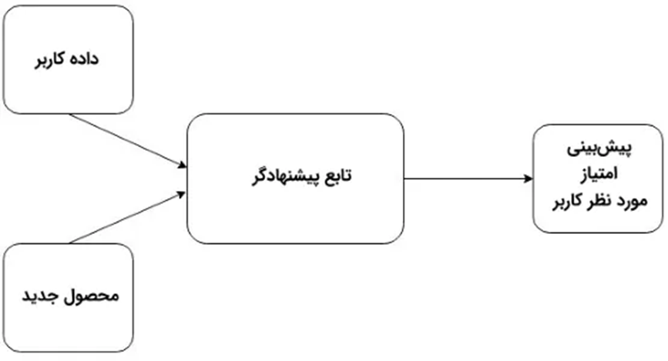
تابع پیشنهادگر (Recommender Function)

Slide 9
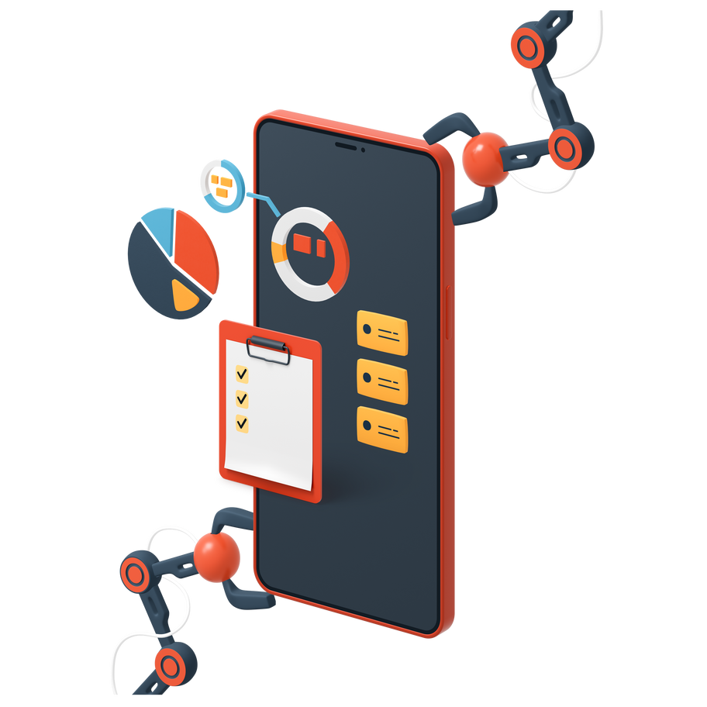
یادگیری ماشین (Machine learning)
مدل‌سازی کاربر (User Modelling)
استنتاج مبتنی بر مورد (Case-Based Reasoning)
ارضای محدود (Constraint Satisfaction)
علم داده (Data Science)

Slide 10


دلیل استفاده از سیستم ریکامندر چیست ؟
افزایش فروش با شخصی‌سازی کردن پیشنهادهای ارائه شده به کاربر و بهبود تجربه مشتریان
سرعت بخشیدن جست و جوی کاربران
پیشروی از رقبا و افزایش درامد
ارسال ایمیل‌ حاوی لینک‌ مربوط به اقلام پیشنهادی بر اساس تمایلات کاربر
جلب اعتماد کاربر و مصرف بیشتر خدمات ، محصولات و ...

Slide 11
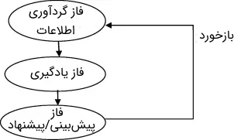

ریکامندر سیستم چگونه کار می‌کند؟
گردآوری اطلاعات
بازخورد صریح
بازخورد ضمنی
بازخورد ترکیبی
یادگیری
پیش‌بینی/پیشنهاد

Slide 12
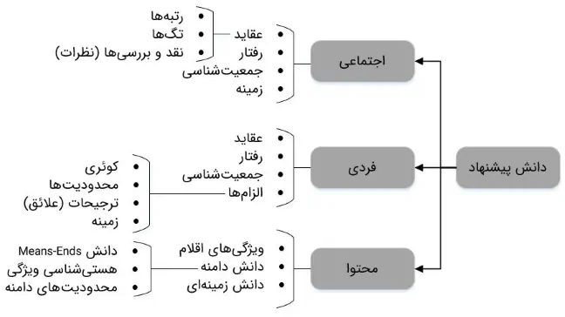

منابع اطلاعاتی سیستم ریکامندر چیست ؟

Slide 13
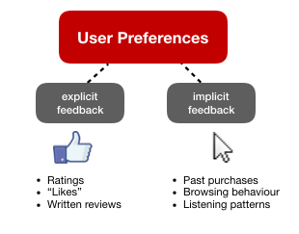

روش فراهم کردن داده برای سیستم ریکامندر چیست ؟
رتبه‌بندی صریح یا Explicit Rating
رتبه‌بندی ضمنی یا Implicit Rating

Slide 14
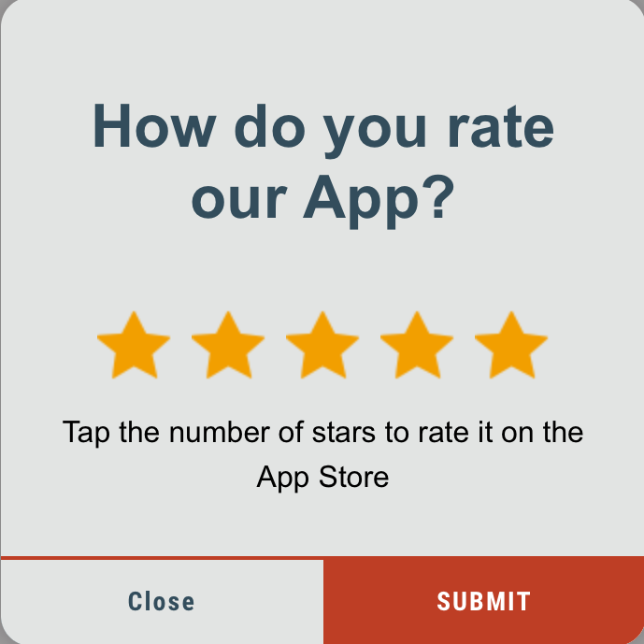

روش فراهم کردن داده برای سیستم ریکامندر چیست ؟
رتبه‌بندی صریح یا Explicit Rating

Slide 15

روش فراهم کردن داده برای سیستم ریکامندر چیست ؟
رتبه‌بندی ضمنی یا Implicit Rating

Slide 16
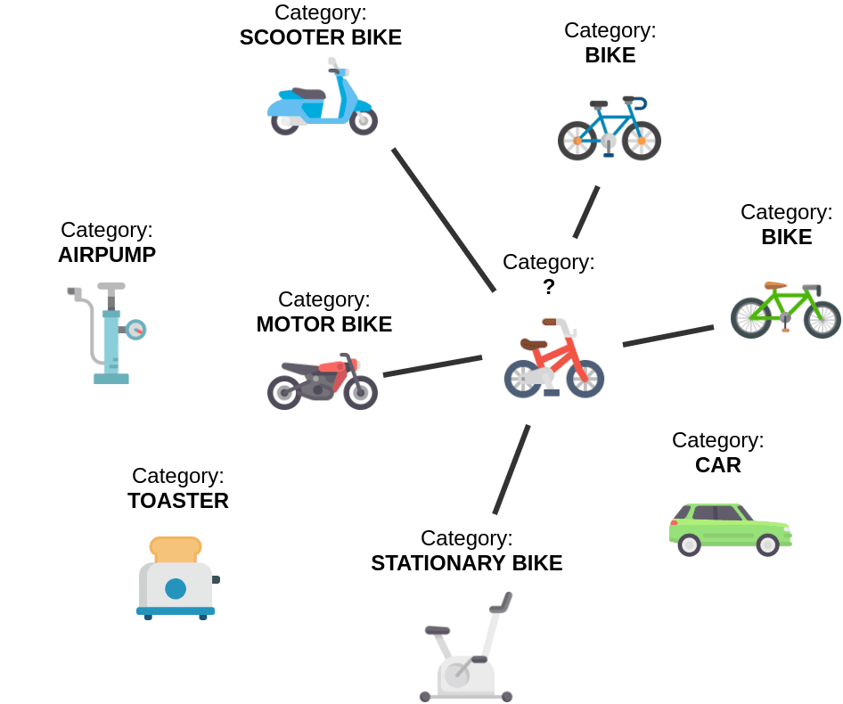


مشابهت محصول (پالایش قلم-قلم)

Slide 17
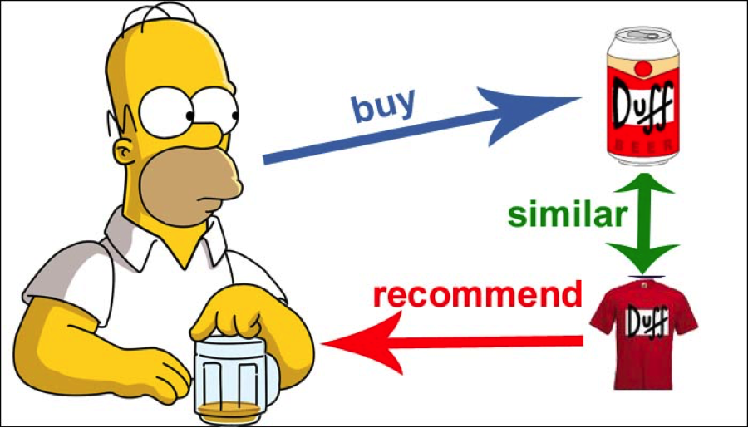

مشابهت محصول (پالایش قلم-قلم)

Slide 18
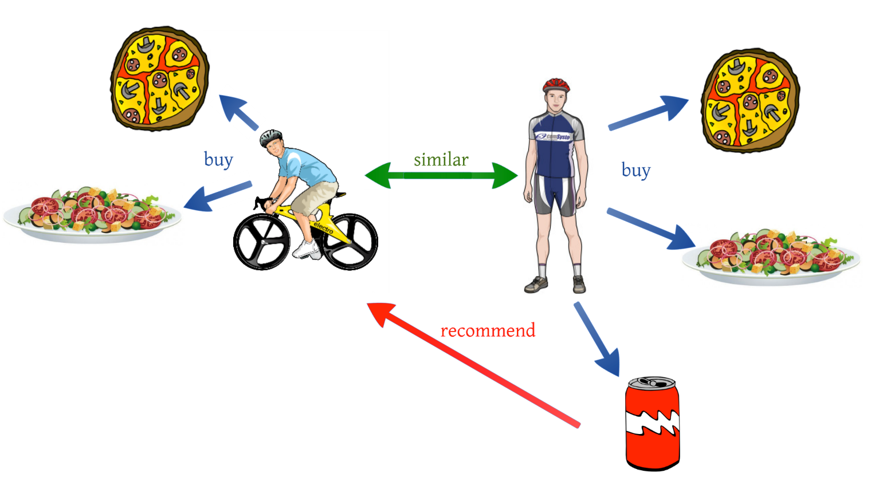


شباهت کاربر (پالایش کاربر – کاربر)

Slide 19

چند پرسش و پاسخ در ارتباط با ریکامندر سیستم ها
چه ابزارها و روش‌هایی برای پیاده‌سازی یک سیستم پیشنهادگر وجود دارد؟
از روش‌های یادگیری ماشین و علم داده برای پیاده‌سازی یک سیستم پیشنهادگر استفاده می‌شود.
از چه الگوریتم‌هایی برای ساخت ریکامندر سیستم می‌توان استفاده کرد؟
بسته به نوع داده‌های در دسترس، از الگوریتم‌های گوناگون شامل روش‌های پالایش گروهی یا پردازش محتوا می‌توان استفاده کرد.
ریکامندر سیستم‌ها نظارت شده هستند یا غیر نظارت شده؟
ریکامندر سیستم‌های اولیه نظارت شده بودند و در گذر زمان، استفاده از روش‌های غیرنظارت شده (با توجه به داده‌ها و شرایط مسئله) افزایش یافت.

Slide 20
- Medium.com - faradars.org - towardsdatascience.com - Illustration by Olha Khomich from Ouch! - www.srose.biz - icons8.com
منابع :

